Slide 1
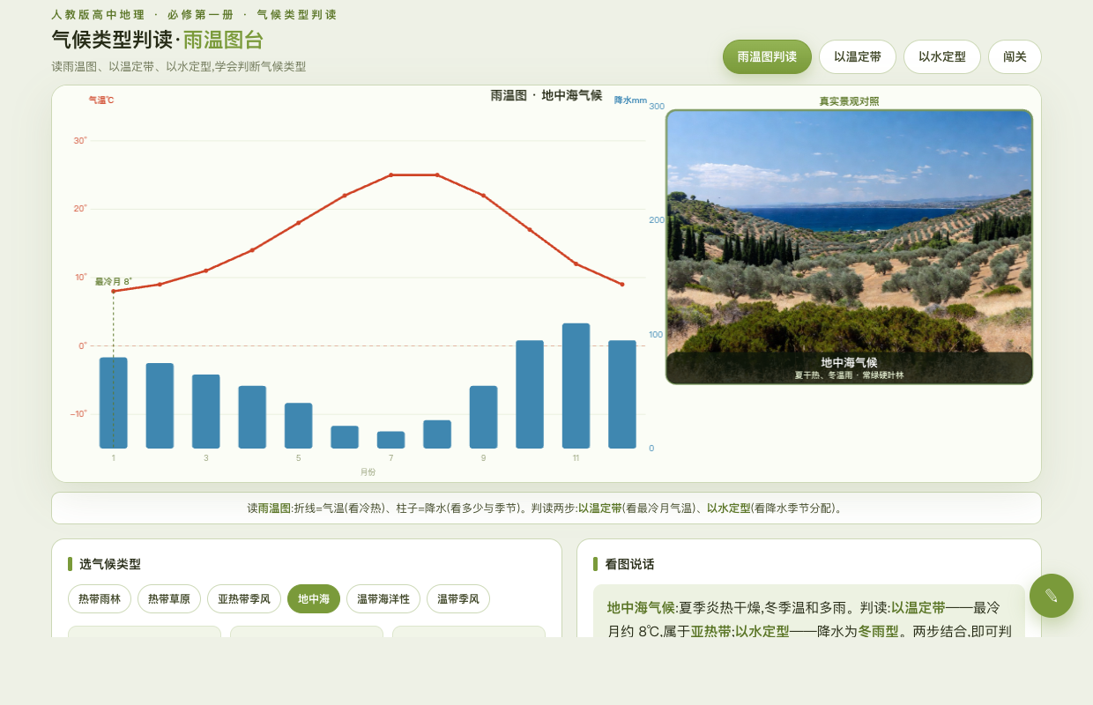
气
雨温图 · 以温定带 · 以水定型
气候类型的判读
人教版高中地理 · 气候类型判读
一张雨温图，认出一种气候
▶ 打开雨温图台

Slide 2

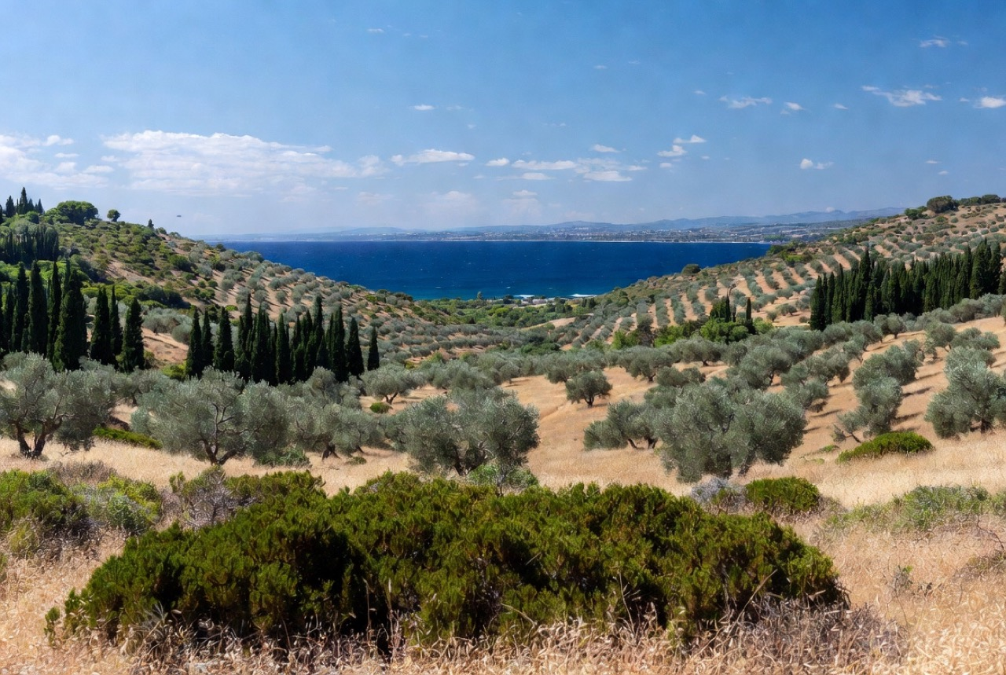
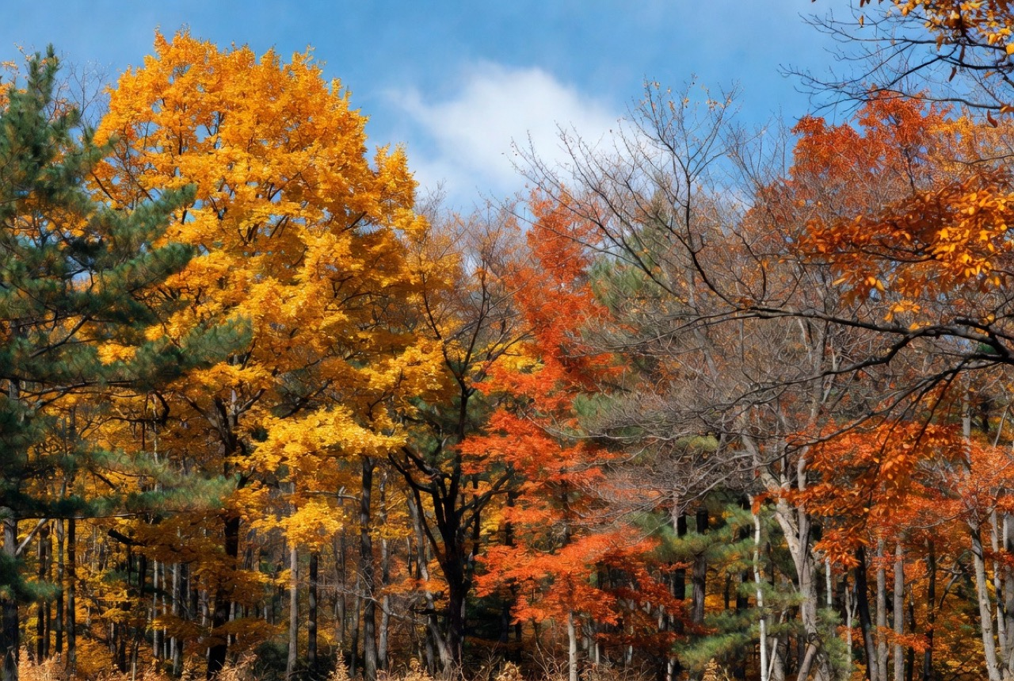
情境导入
气
同样在地球上，景色为何如此不同?
赤道的雨林终年葱郁、撒哈拉旁的草原旱季枯黄、地中海岸的橄榄园夏干冬绿……决定它们的，是气候。给你一张陌生的雨温图，你能认出它是哪种气候吗?
热带雨林
地中海
温带季风
🌍 不同气候 → 不同气温与降水 → 不同植被景观
气候类型的判读 · 人教版高中地理
P.2

Slide 3
学习目标
气
这节课，我们要学会
读图
读懂雨温图:折线看气温、柱状看降水、横轴看月份。
定带
以温定带——根据最冷月气温判断所属温度带。
定型
以水定型——根据降水的季节分配判断降水类型。
判读
两步结合，判断主要气候类型并联系其植被景观。
气候类型的判读 · 人教版高中地理
P.3

Slide 4
读一读 · 雨温图
气
折线看气温，柱子看降水
折线=气温
雨温图
红色折线是各月平均气温(℃),看冷热与季节起伏。
柱状=降水
蓝色柱子是各月降水量(mm),看总量与季节分配。
横轴=月份
1—12 月;先找最冷月气温,再看降水多在夏还是冬。
▶ 雨温图台 · 在线判读
气候类型的判读 · 人教版高中地理
P.4

Slide 5
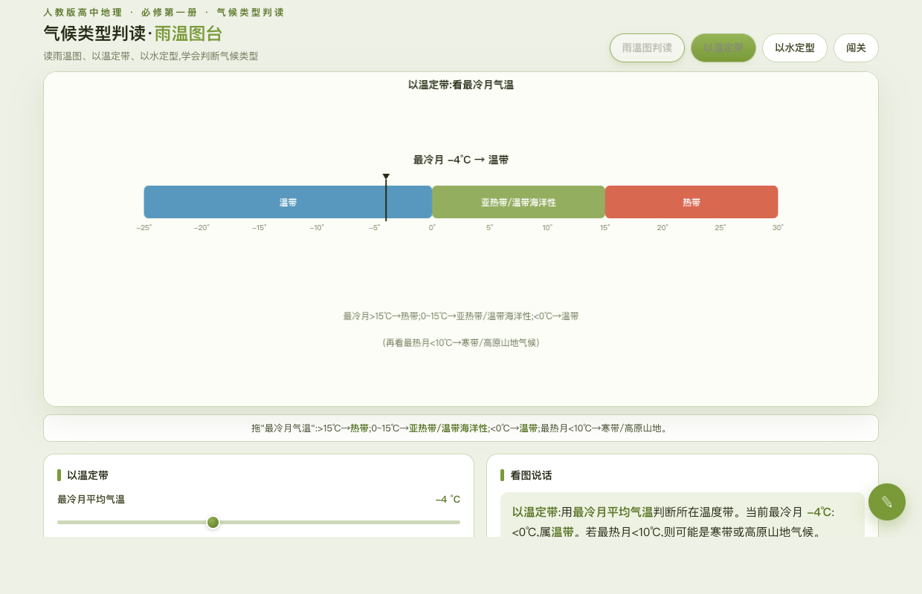
第一步 · 以温定带
气
看最冷月气温，定温度带
最热月 <10℃
寒带 / 高原山地气候。
温度带尺
最冷月 <0℃
温带(再看降水区分季风/大陆性)。
最冷月 0~15℃
亚热带 / 温带海洋性气候。
最冷月 >15℃
热带气候。
▶ 雨温图台 · 以温定带
气候类型的判读 · 人教版高中地理
P.5

Slide 6
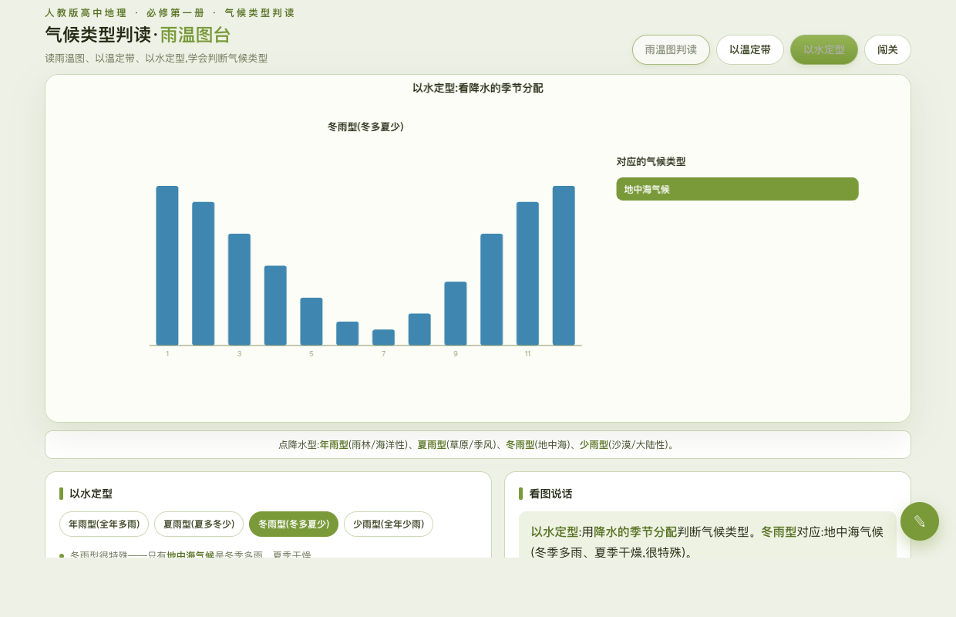
第二步 · 以水定型
气
看降水季节分配，定降水类型
年雨型
全年多雨且较均匀→热带雨林、温带海洋性。
降水类型
夏雨型
夏季多雨、雨热同期→各种季风、热带草原。
冬雨型
冬季多雨、夏季干燥→只有地中海气候。
少雨型
全年降水都少→热带沙漠、温带大陆性(干旱区)。
▶ 雨温图台 · 以水定型
气候类型的判读 · 人教版高中地理
P.6

Slide 7
理一理 · 两步判读
气
先定带，再定型
步骤 | 看什么 | 分类标准
以温定带 | 最冷月平均气温 | >15℃热带 / 0~15℃亚热带·温带海洋 / <0℃温带
以水定型 | 降水的季节分配 | 年雨 / 夏雨 / 冬雨(地中海) / 少雨
记牢:先以温定带、再以水定型;冬季多雨夏季干的冬雨型几乎只有地中海气候。
气候类型的判读 · 人教版高中地理
P.7

Slide 8

气候类型 · 热带
气
终年高温，看降水分型
热带雨林气候
热带草原气候
气温:终年高温(各月>15℃)。降水:全年多雨、年雨型。
气温:终年高温。降水:明显干湿两季、夏雨型。
分布:赤道附近(亚马孙、刚果盆地、东南亚)。植被:常绿阔叶雨林。
分布:雨林南北两侧(非洲中部)。植被:热带稀树草原。
气候类型的判读 · 人教版高中地理
P.8

Slide 9

气候类型 · 亚热带
气
冬温夏热，雨季不同
亚热带季风气候
地中海气候
气温:夏热冬温(最冷月>0℃)。降水:夏季多雨、雨热同期。
气温:夏炎热、冬温和。降水:冬季多雨、夏季干燥(冬雨型)。
分布:大陆东岸25°~35°(我国秦岭—淮河以南)。植被:常绿阔叶林。
分布:大陆西岸30°~40°(地中海沿岸)。植被:常绿硬叶林。
气候类型的判读 · 人教版高中地理
P.9

Slide 10

气候类型 · 温带
气
同是温带，雨季两样
温带海洋性气候
温带季风气候
气温:终年温和、年较差小。降水:全年均匀湿润、年雨型。
气温:夏热冬寒、年较差大。降水:夏季多雨、夏雨型。
分布:大陆西岸40°~60°(西欧)。植被:落叶阔叶林、牧场。
分布:大陆东岸35°~55°(我国华北、东北)。植被:落叶阔叶林。
气候类型的判读 · 人教版高中地理
P.10

Slide 11
例题 · 判读演示
气
给一张图，两步判出来
第一步·定带
地中海·常绿硬叶林
读出最冷月约 8℃(0~15℃)→亚热带。
第二步·定型
降水冬多夏少→冬雨型。
结论
亚热带 + 冬雨型 = 地中海气候。
▶ 雨温图台 · 试着判读
气候类型的判读 · 人教版高中地理
P.11

Slide 12
易错 · 辨一辨
气
最容易混的两组
① 地中海气候 vs 其它:抓"冬雨型"——冬季多雨、夏季干燥是地中海独有,看到冬雨基本就能定。
② 温带海洋性 vs 温带季风:都在温带,但海洋性全年湿润均匀、年温差小;季风夏雨集中、冬寒夏热温差大。
气候类型的判读 · 人教版高中地理
P.12

Slide 13
课堂活动 · 闯关
气
上台，连判五张图
怎么玩
打开雨温图台「闯关」,出示陌生雨温图,学生用两步法抢答气候类型并说理由。
评一评
判对得分;判错回到雨温图台,回看最冷月气温与降水季节,再纠正。
拓展
把六种气候的雨温图与真实景观照配对,体会"气候—植被"的对应。
▶ 雨温图台 · 闯关
气候类型的判读 · 人教版高中地理
P.13

Slide 14
小结 · 板书
气候类型的判读
读雨温图
以温定带
以水定型
(折线=气温)
(看最冷月)
(看降水季节)
柱子=降水
>15热/0~15亚
年/夏/冬/少雨
看冷热与季节
<0温带
冬雨型=地中海
▶ 雨温图台 · 总览
气候类型的判读 · 人教版高中地理
P.14

Slide 15
课后 · 作业
气
会判读，会对比
必做
给出某地最冷月气温与各月降水,先以温定带、再以水定型,判断其气候类型。
实践
对比地中海气候与亚热带季风气候的雨温图,说出它们最大的不同(降水季节)。
挑战
为什么"冬雨型"几乎可直接判定为地中海气候?它与气压带、风带的移动有什么关系?
气候类型的判读 · 人教版高中地理
P.15

Slide 16
以温定带 · 以水定型
先看气温定温度带，再看降水定类型
气候类型的判读 · 人教版高中地理
P.16

